Slide 1
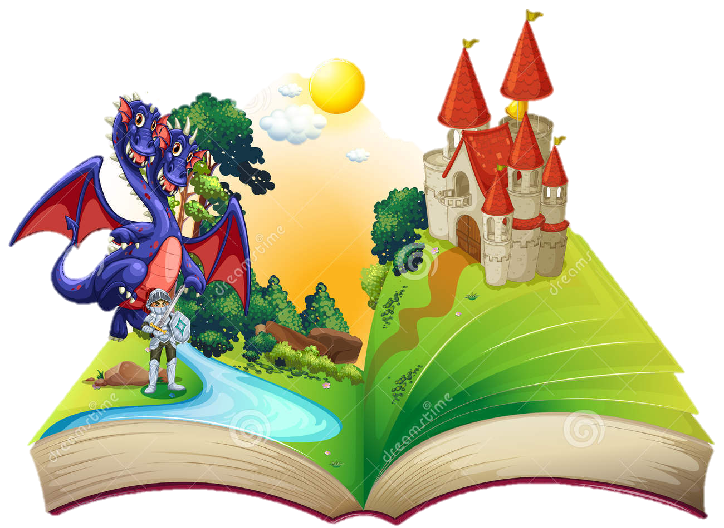
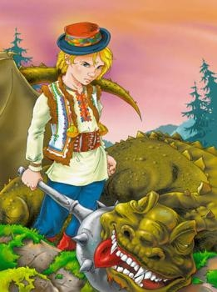
Літературний проєкт у дитячому садку: як спланувати та провести
Літературний проєкт — одна з форм реалізації блочно-тематичного планування освітнього процесу на основі принципу інтеграції та текстоцентричного підходу.

Slide 2
Оберіть літературний твір
Головне завдання художнього твору — формувати світобачення дошкільника
Надавайте перевагу творам, які стануть основою інтегрованої діяльності — пізнавально-мовленнєвої, творчо-продуктивної,
рухової та ігрової,
а також засобом залучення дітей до мистецтва слова

Slide 3
Читайте й осмислюйте!
Літературний твір — основа,
завдяки якій вихователь організовує проблемні бесіди, створює стимульні ситуації та навчає дітей розмірковувати
Передбачення
Формальне читання тексту майже не впливає на
розвиток дитини
Тому на початку літературного проєкту ознайомте дітей зі змістом твору та його сюжетною лінією на основі цілісного сприйняття тексту. Щоб зацікавити дітей, застосовуйте різноманітні прийоми.
Прогнозування за ілюстрацією
Упереджене читання

Slide 4
передбачення
Пов’язані із життям людини.
Їх героями є люди різних соціальних груп.
Змальовують побут, розкривають моральні проблеми, допомагають зрозуміти, що таке справедливість, добро.
Це казки про щастя, долю, бідність, багатство тощо.
Мають фантастичний зміст.
Персонажі наділені чудодійною силою, яка допомагає подолати всі перешкоди й здобути перемогу над злом.
Часто героям допомагають чарівні предмети: чоботи-самоходи, сопілка, що промовляє людським голосом, жива й мертва вода, скатертина-самобранка, шапка-невидимка тощо.
Мають дуже давнє походження.
Їх героями є тварини, які наділені людськими якостями і поводяться як люди.
У них розповідається про життя
звірів та птахів.
Мають виразний повчальний зміст.
Перед опрацюванням твору поцікавтеся в дітей, що вони вже знають на цю тему.
Перед читанням складіть
«кошик ідей».
Запитайте дітей, що вони знають
про осінь і лісових мешканців.
Запишіть їхні висловлювання на стікерах або доберіть наліпки з відповідними зображеннями, а відтак наклейте їх на кошик.

Slide 5
Прогнозування за ілюстрацією
Покажіть дітям ілюстрацію до твору.
Відтак запропонуйте припустити, яка назва твору та про що історія
Щоб діти правильно сприймали зміст твору, перевірте, чи мають вони певні життєві уявлення та знання про дійсність.
Якщо їх немає чи вони недостатні, перш ніж читати дітям твір, проведіть підготовчу роботу

Slide 6
Упереджене читання
Обговоріть із дітьми назву твору:
«Чому твір так називається?
Як ви вважаєте, що може відбутись у творі з такою назвою?
Із чого, на вашу думку, почнеться твір?»
Проведіть рефлексію за змістом прочитаного
«Чи справдилися ваші передбачення щодо завершення твору?
Що вразило, від чого аж дух захопило?
Що не зрозуміло?
Про що хочете запитати?»
Прочитайте частину тексту. Попросіть дітей пригадати їхні припущення й відповісти на запитання:
«Що саме справдилося?
Що було неочікуваним, цікавим? Хто герой твору?
Що, на вашу думку, буде далі?»
Прочитайте дітям наступну частину твору та запитайте: «Чи може таке трапитися насправді? Що буде далі? Чим завершиться твір?»

Slide 7
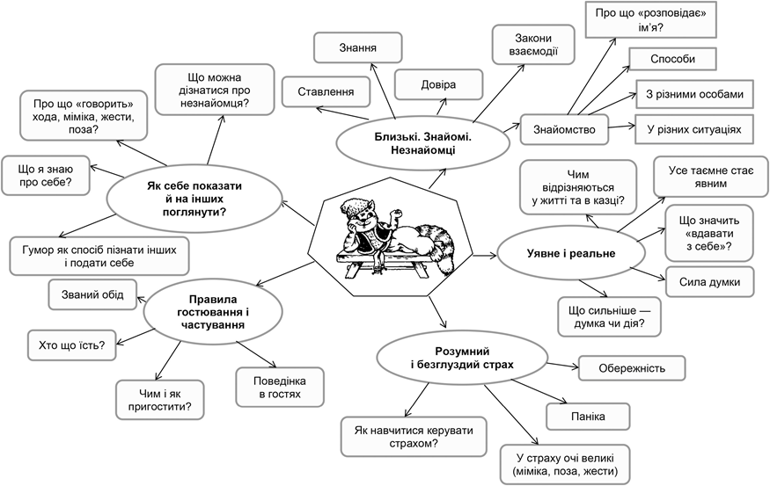
Сплануйте діяльність
Реалізуйте літературний проєкт поетапно.
Щоб чітко розуміти, скільки часу потрібно, які види діяльності провести та якого результату очікувати, складіть план.
Оформте його у зручний для себе спосіб —
таблицю чи інтелектуальну карту.
Інтелектуальна карта — ще один спосіб планувати освітню діяльність на основі літературного твору. У ній відображають смислові вектори твору, напрями діяльності з дітьми, засоби та методи реалізації навчально-розвивальних завдань.
Інтелектуальна карта дає змогу побачити цілісну картину й підказує логіку організації освітньої роботи протягом певного періоду.

Slide 8
РОЗВИВАЙМО КОМПЕТЕНТНОСТІ
Плануйте роботу над реалізацією проєкту відповідно до принципу «текстоцентризму»:
 соціально-моральний — дитина засвоює основні моральні закони й пов’язані з ними елементарні правила соціального життя;
 когнітивний — набуває уявлень і знань, на основі яких формує власні судження та переконання;
 емоційно-ціннісний — вчиться розуміти й контролювати свої емоції та почуття;
 поведінковий — дізнається різні способи розв’язання життєвих проблем на основі системи життєвих цінностей, ставлення до себе, людей та світу;
 мовленнєвий — збагачує словниковий запас, вчиться висловлювати власну думку.

Slide 9
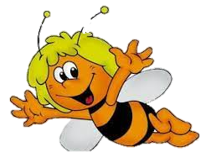
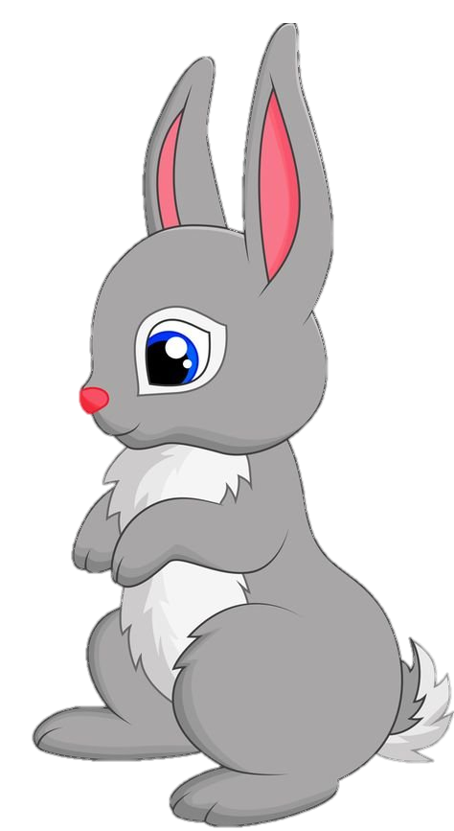
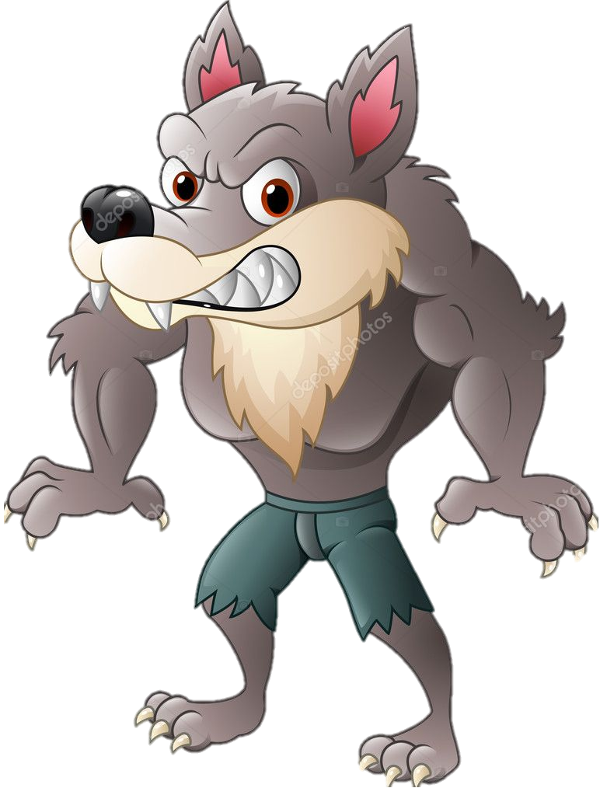
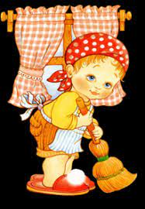
Організуйте творчу справу
Важливим компонентом літературного проєкту є творчий продукт.
З першого дня реалізації проєкту орієнтуйте дітей на створення власного, незвичайного видання.
Поміркуйте разом, що хочете отримати в результаті — альбом ілюстрацій, книжку, лепбук тощо.
Оскільки діяльність дітей дошкільного віку не має регламентованого результату, спонукайте їх виявляти фантазію та творчість.
Тож складіть план, розподіліть ролі та беріться до справи.
Така колективна діяльність над спільним продуктом сприятиме розвитку в дітей уміння узгоджувати дії, домовлятися, шукати компроміс, допомагати й підказувати одне одному.

Slide 10
Літературний проєкт — це складне ціле, в якому всі компоненти взаємодіють між собою. Він не лише допомагає ознайомити дітей з літературним твором, а й спонукає їх до самостійного висновку й роздумів.
Саме літературний проєкт дає змогу не втратити виховної сили художнього слова, пробудити в дітей переживання й допомогти їм набути певного досвіду.

